Slide 1
ajax 예제

Slide 2
예제6

Slide 3
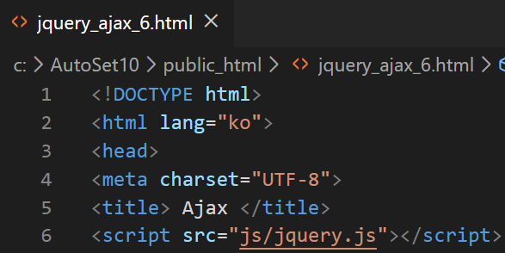

Slide 4
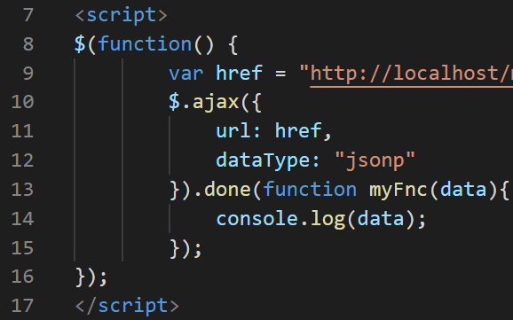
데이터를 요청한 교차 도메인 서버(member.php)에서 함수 (myFunc())를 실행합니다.

Slide 5
href주소에서
jsonp타입을 전송받음

Slide 6
완료가 되면 myFnc함수를 실행

Slide 7
요청이 완료되면 myFnc함수를 이용하여 결과를 전달받음

Slide 10
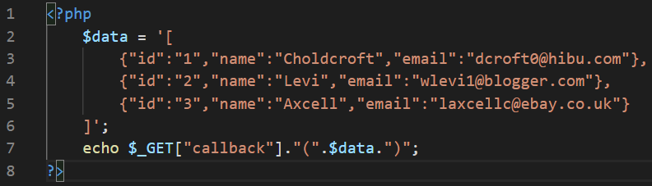
member.php

Slide 11
jsonp
JSONP는 json with padding의 약자이다.
다른 도메인으로부터 데이터를 가져오기 위해 사용하는 방법입니다.
SOP 정책으로 인해 생기는 이슈를 Cross-domain issue라고 하는데 JSONP는 이 이슈를 우회해서 데이터 공유를 가능하게 하였습니다.

Slide 12
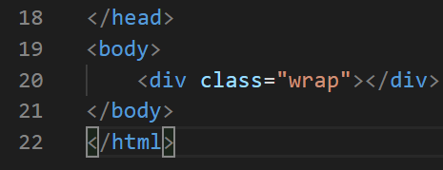

Slide 13
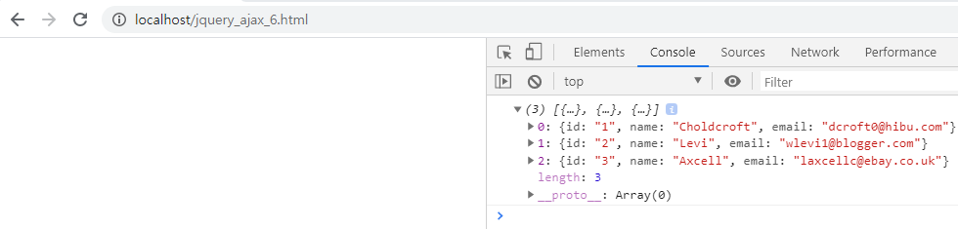

Slide 14
끝

